Slide 1
DOBŘÍŠ
PINCOVÁ NIKOLA HC2

Slide 2
Dobříš je město ve středočeském kraji v okrese Příbram v podhůří Brdské vrchoviny
Má přibližně 9000 obyvatel
Po Příbrami je druhým největším městem v okrese

Slide 3
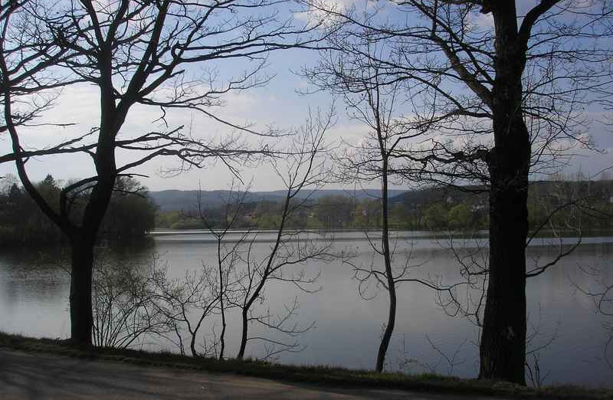
LOKALIZAČNÍ PŘEDPOKLADY: PŘÍRODNÍ:
Přímo ve městě se nacházejí rybníky Papež a Koryto
V blízkém okolí se pak nachází Huťský rybník, Bzdinka, Říhovka a další.
Byla zde vybudována přehradní nádrž Chotobuš, která sloužila jako zdroj pitné vody. Naposledy jela na plný výkon v roce 2002.

Slide 4
KULTURNĚ HISTORICKÉ:
Zámek Dobříš
Francouzský park
Anglický park
Bývalá synagoga, dnes kulturní dům
Kostel Nejsvětější Trojice
Masarykovo sanatorium
Hrad Vargač
Židovský hřbitov a mnoho dalších.

Slide 5
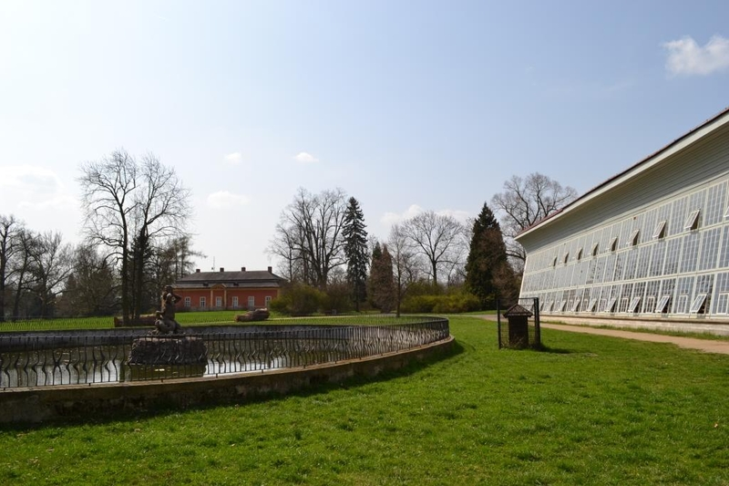
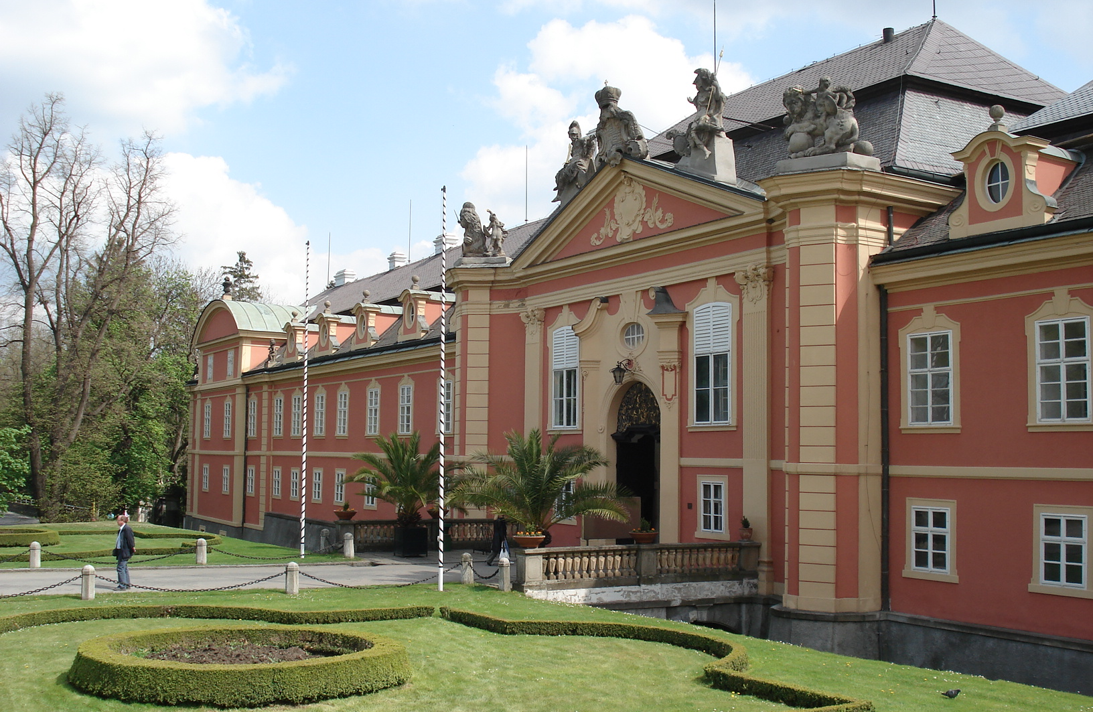
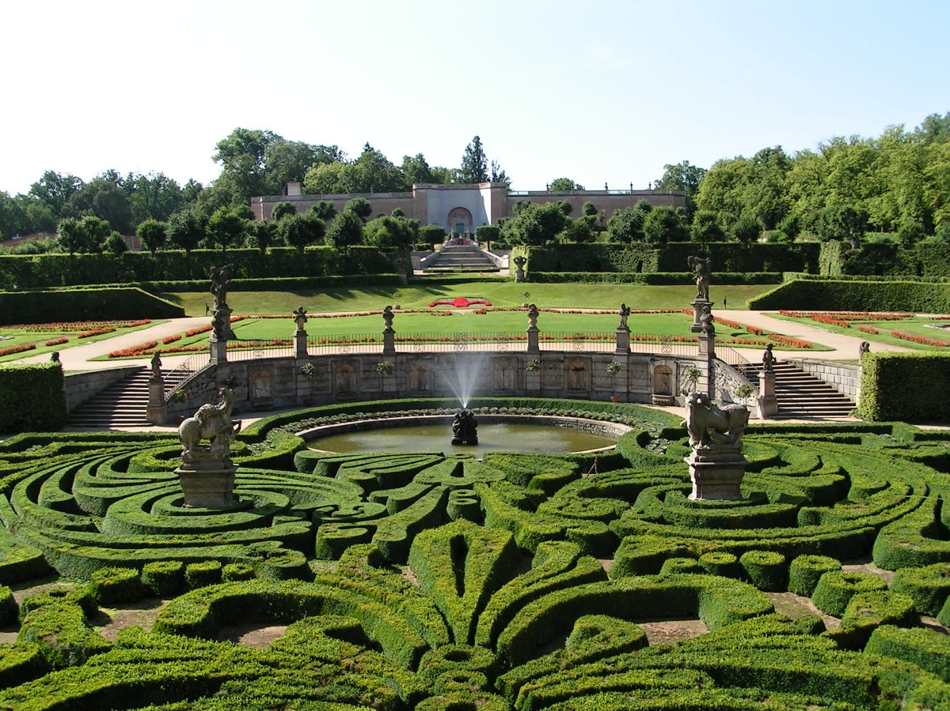
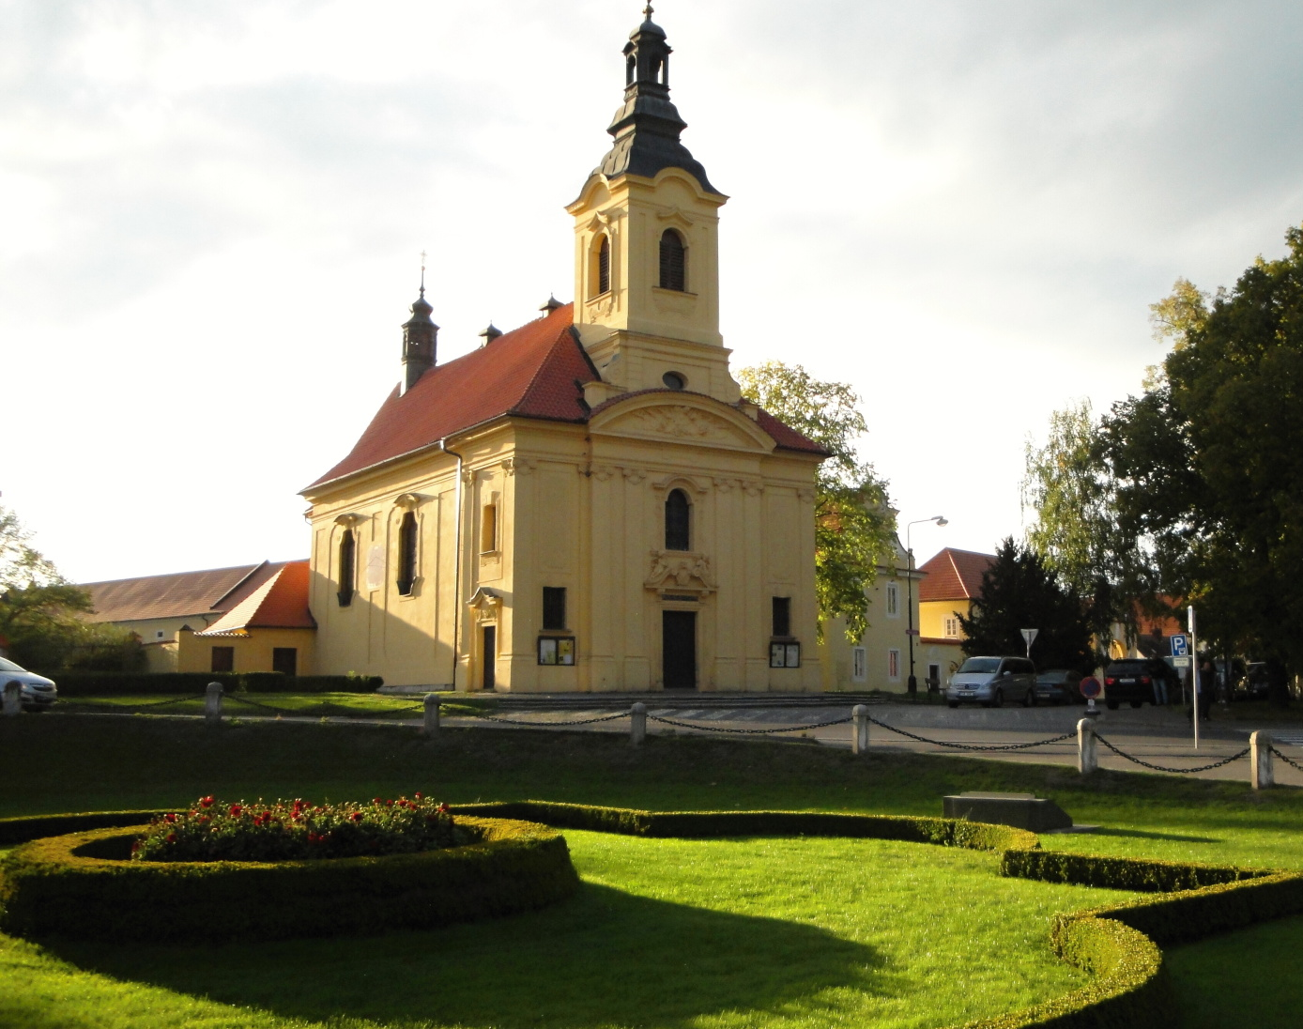
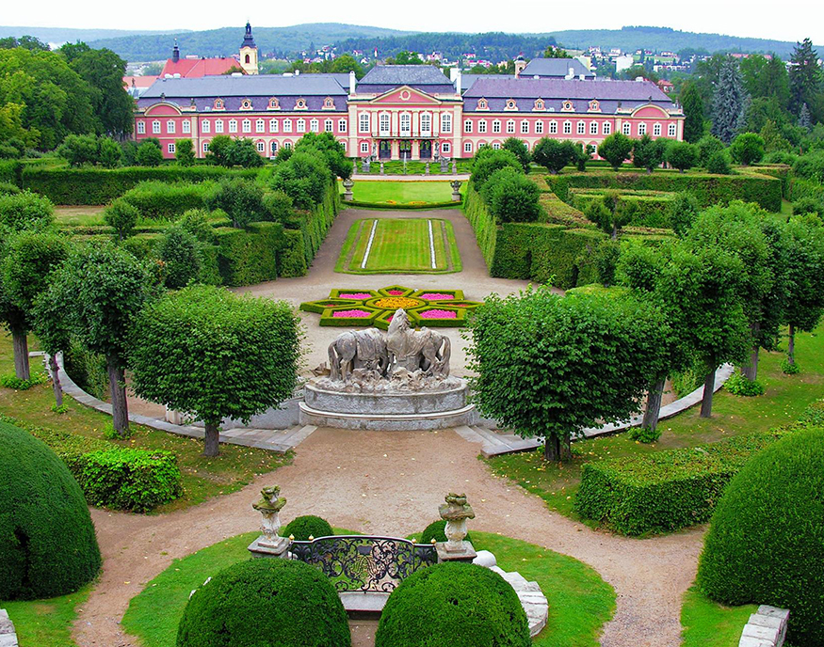

Slide 6
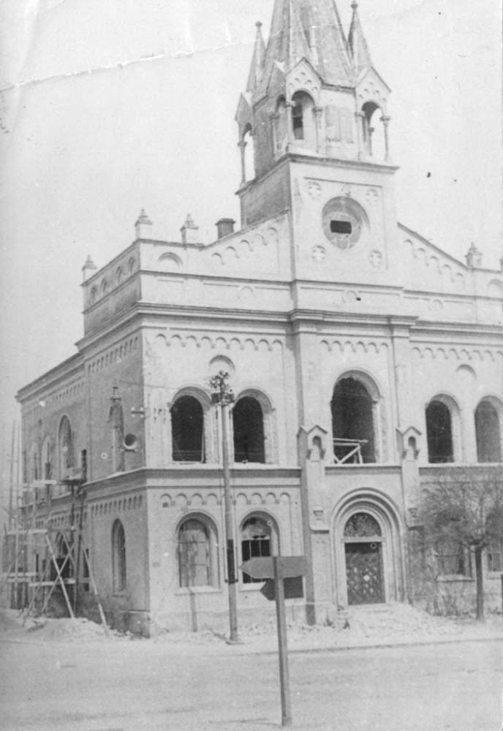
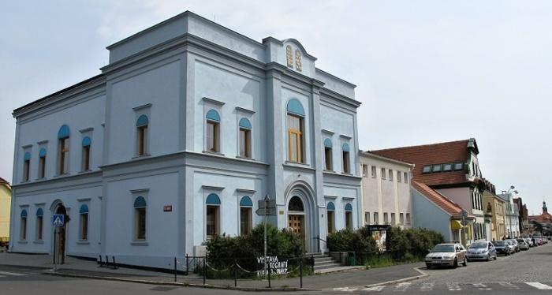
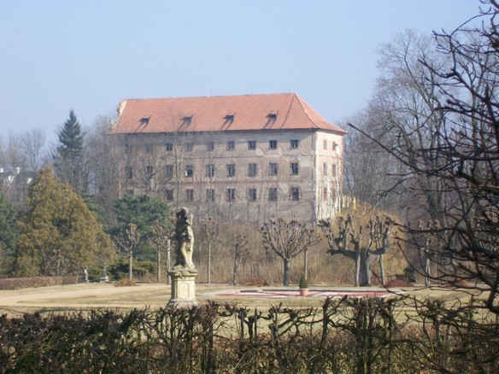
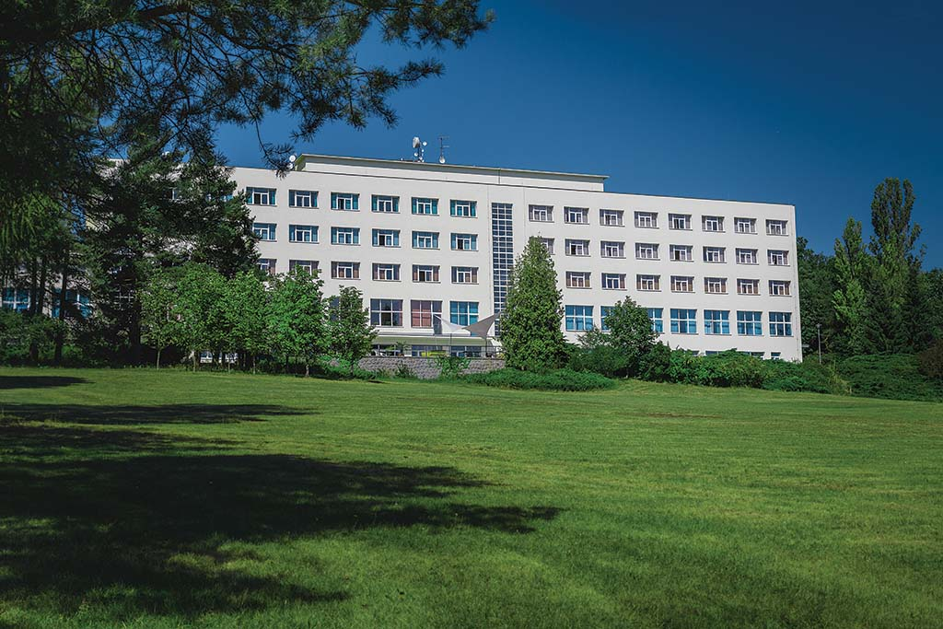

Slide 7
Dobříšský zámek :
Rokokový zámek s výraznou fasádou
Současná podoba zámku pochází z let 1745 - 1765
zámek byl vyvlastněn německou říší
roku 1945 konfiskován Československým státem a využíván jako Domov spisovatelů.
Zámek i parky jsou přístupné veřejnosti, anglický park celoročně bez vstupného.
Místní konírna je využívána pro svatby
zrcadlový sál je kromě honosnějších svateb navíc využíván jako koncertní sál.

Slide 8
REALIZAČNÍ PŘEDPOKLADY DOPRAVA:
Dobré spoje do okolních měst
Autobusy
Vlaky

Slide 9
Zdroje :
http://mestodobris.cz/
https://cs.wikipedia.org/wiki/Dob%C5%99%C3%AD%C5%A1
https://www.mistopisy.cz/pruvodce/obec/3015/dobris/pamatky-turistika/

